Slide 1



Python Avanzado Día 2 Curso Proteco 2020-2 Instructores: - Samuel Garrido Sánchez - Alicia Carbalindo García - Armando Rivera

Slide 2
Un vistazo a la ciencia de datos: Pandas 🐼
Pandas es una herramienta de manipulación de datos de alto nivel desarrollada por Wes McKinney.
Es construido con el paquete Numpy y su estructura de datos clave es llamada el DataFrame. El DataFrame te permite almacenar y manipular datos tabulados en filas de observaciones y columnas de variables.
Con este podremos tratar datos dentro de tablas de datos o mejor llamadas datasets.

Slide 3

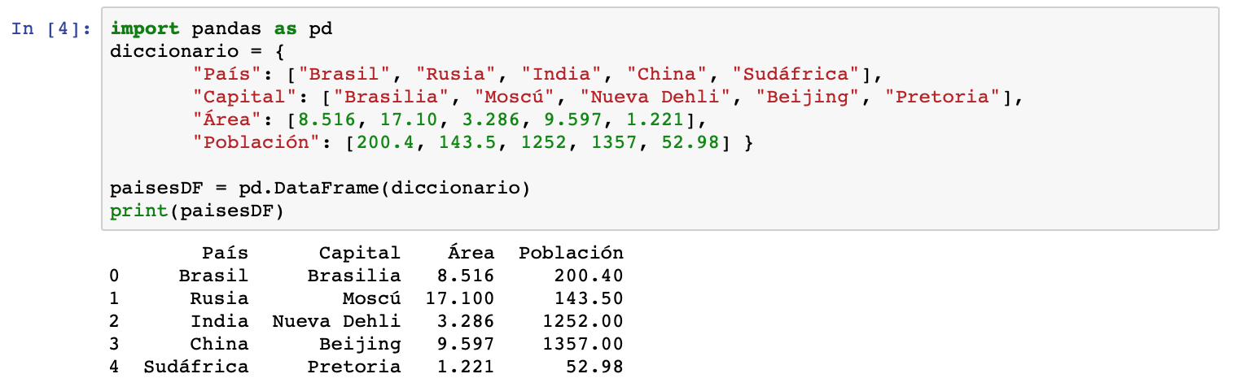
Pandas para manipular
Podemos convertir un diccionario en un Panda DataFrame

Slide 4
Un vistazo a la ciencia de datos: Pandas
Pandas es una herramienta de manipulación de datos de alto nivel desarrollada por Wes McKinney.
Es construido con el paquete Numpy y su estructura de datos clave es llamada el DataFrame. El DataFrame te permite almacenar y manipular datos tabulados en filas de observaciones y columnas de variables

